Slide 1

Õpiväljundid ja konstruktiivne sidusus
Margit Ojaots, Taavi Vaikjärv

Slide 2

HAKA e-kursuse kvaliteedimärk
2. Kursusel on sõnastatud eesmärgid ja õppijakesksed õpiväljundid.
3. Kursuse sisu toetab kursuse õpiväljundite saavutamist.
6. Kursuse õppetegevused ja hindamise põhimõtted toetavad õpiväljundite saavutamist.

Slide 3
Mis on õpiväljundid?
Mis on konstruktiivne sidusus?
Õpiväljundid on mõõdetavad väited, mis väljendavad millised teadmised, oskused ja hoiakud on tudeng kursuse või õppekava lõpuks omandanud
Konstruktiivne sidusus on õppekava koostamise viis, kus pööratakse tähelepanu õpetamise ja hindamise kokkusobimisest püstitatud õpiväljunditega.

Slide 4
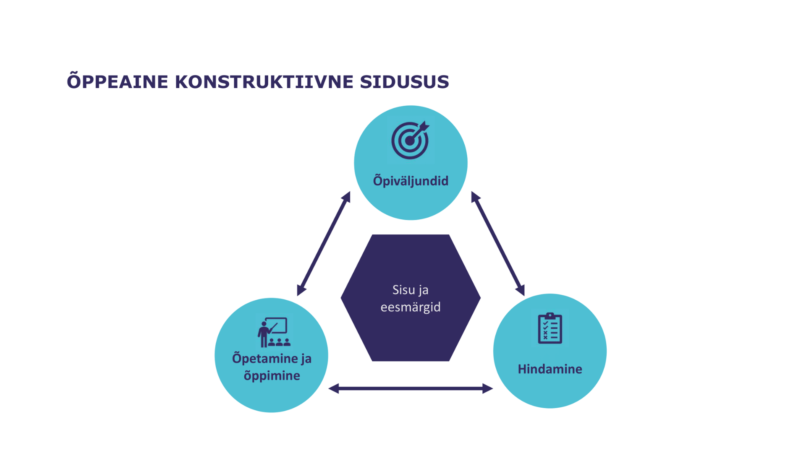

Slide 5
